Slide 1


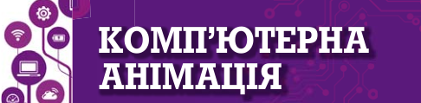





Урок 55
Анімація в редакторі анімацій
wick editor
інформатика
7
Підпишись на Ютуб-канал
«Дистанційне навчання»

Slide 2
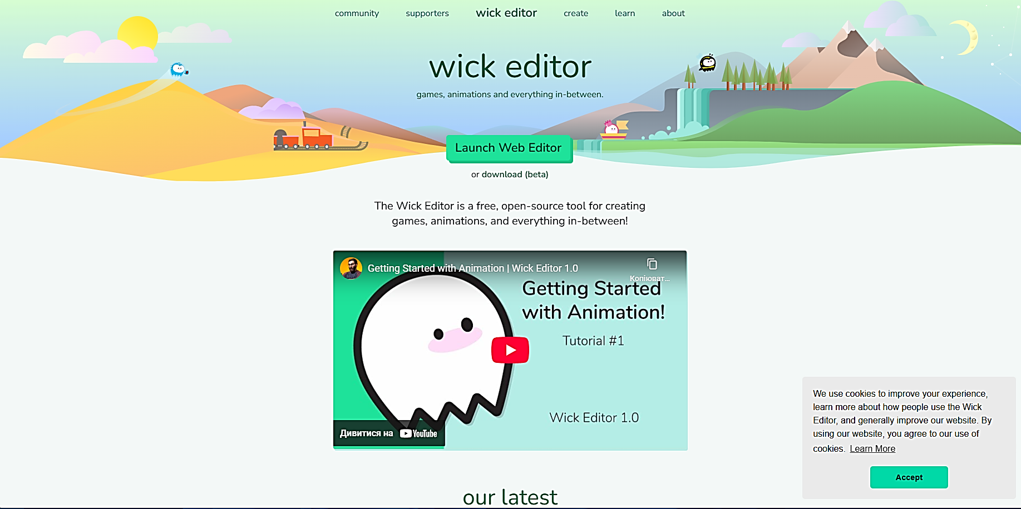

Для створення анімацій є багато різних ресурсів в Інтернеті. Один з цікавих і простих редакторів анімації є Wick editor. Для користування зайдіть на сайт https://www.wickeditor.com і натисніть кнопку Launch Web Editor.

Slide 3
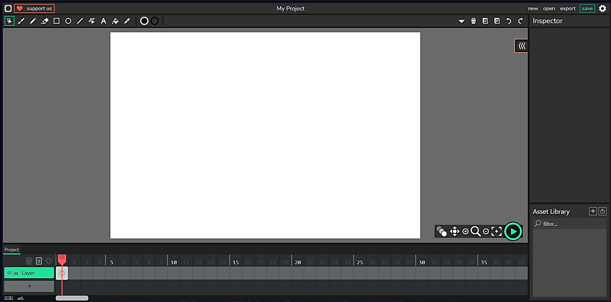
Зовнішній вигляд самого редактора.
Інструменти малювання
Інструменти редагування
Бібліотека
Шари
Кадри анімації

Slide 4
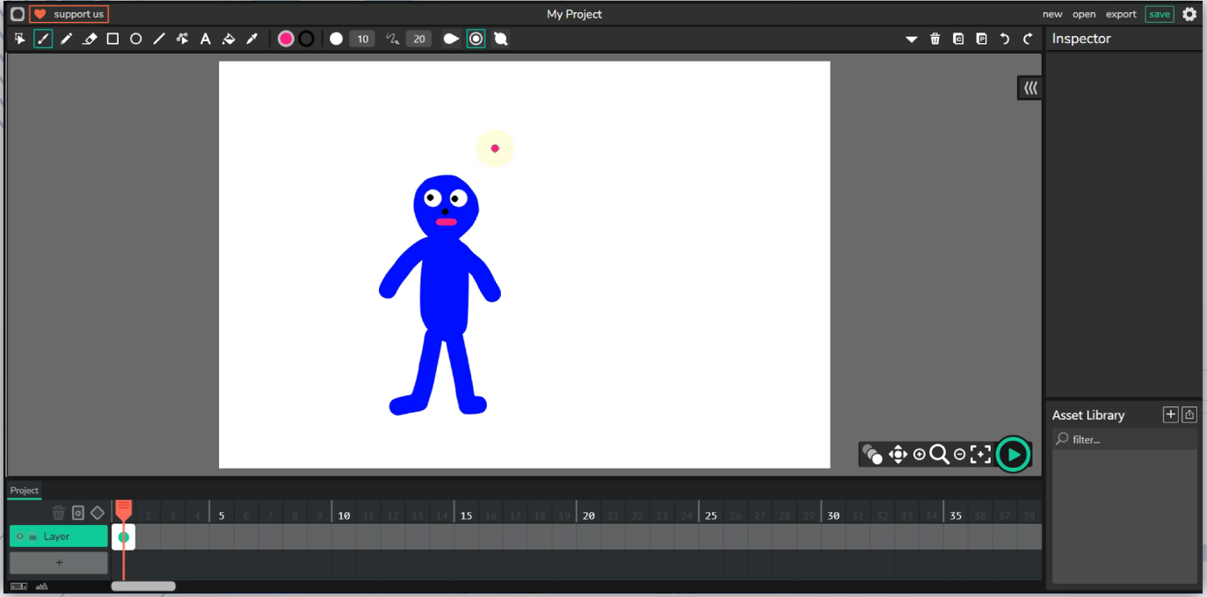
Спробуємо інші інструменти для малювання в Wick editor.

Slide 5
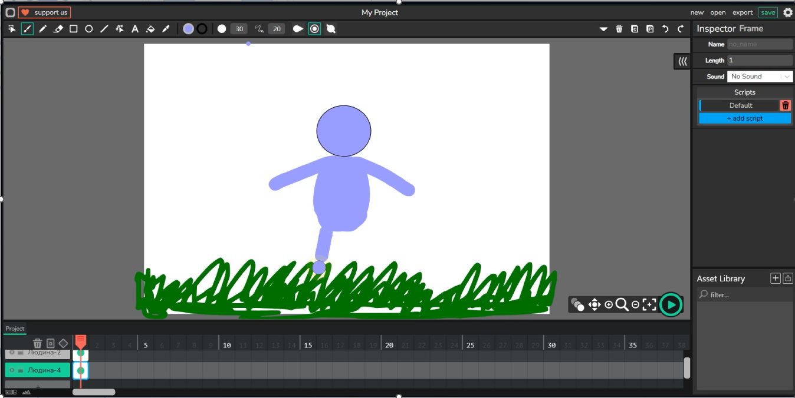
Використання шарів для створення майбутньої анімації в Wick editor.

Slide 6
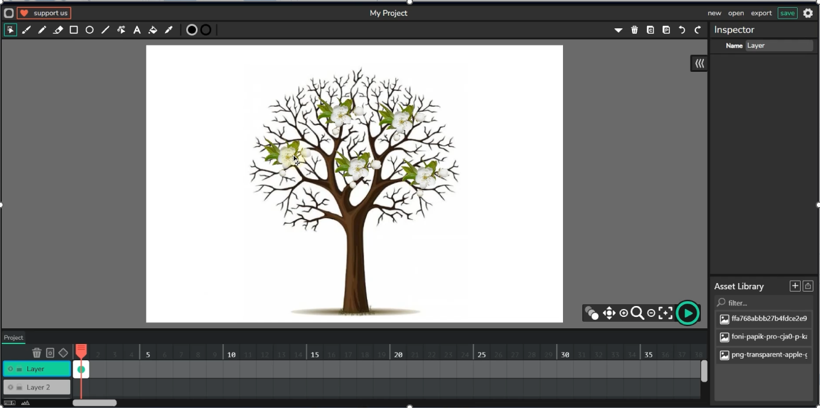
Створення анімації розквітання яблуні і утворення яблук в Wick editor.

Slide 7
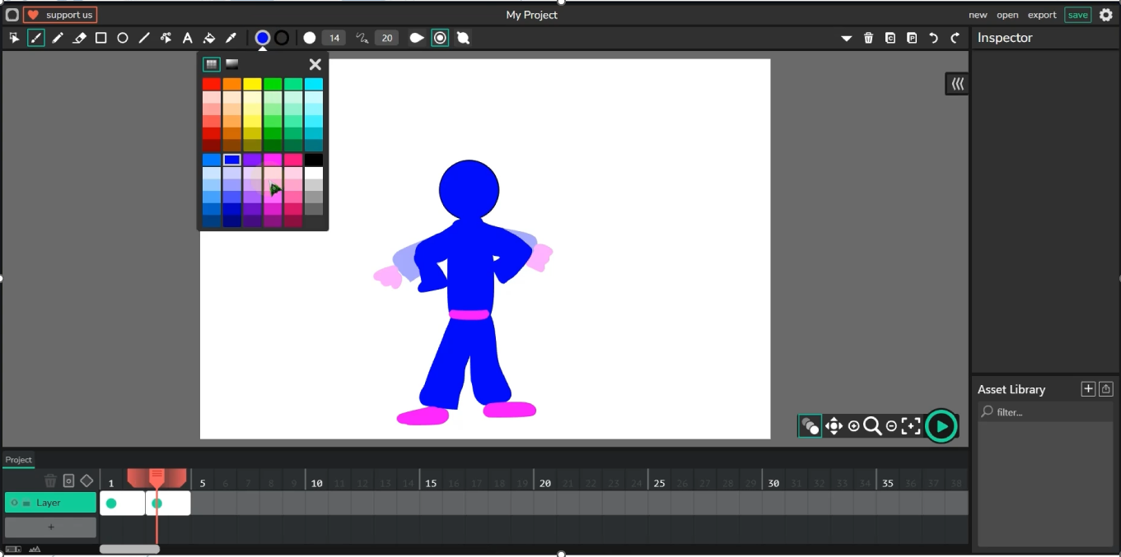
Створення мальованої анімації в Wick editor.

Slide 8
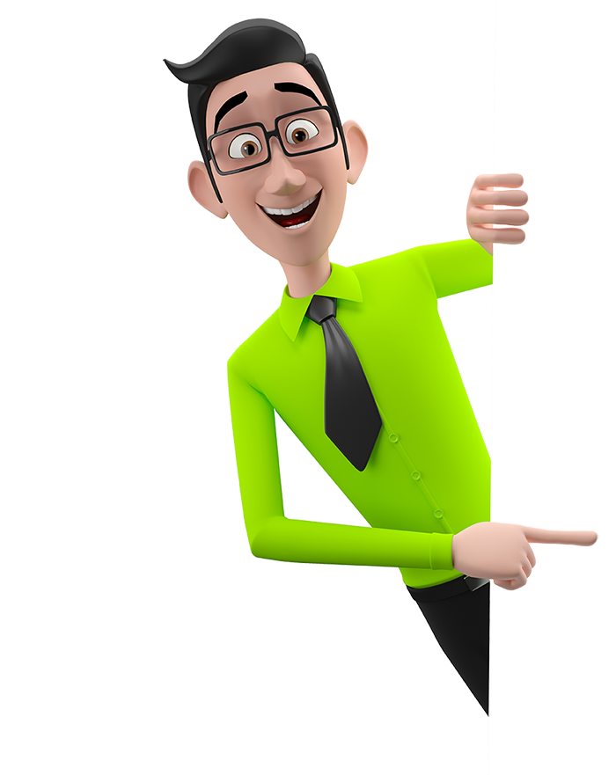

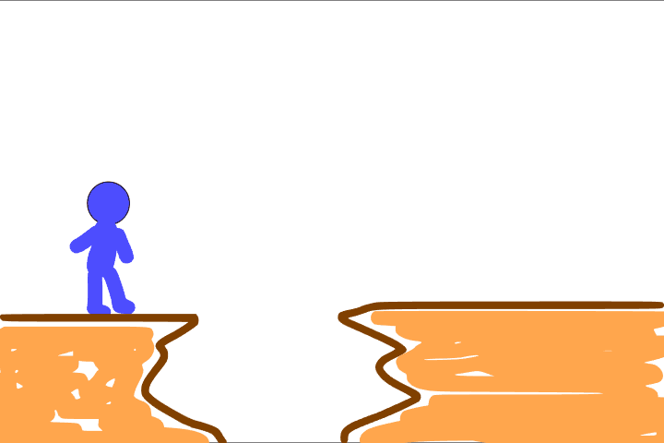
Домашнє завдання
Зроби таку анімацію
Підпишись на Ютуб-канал «Дистанційне навчання»

Slide 9
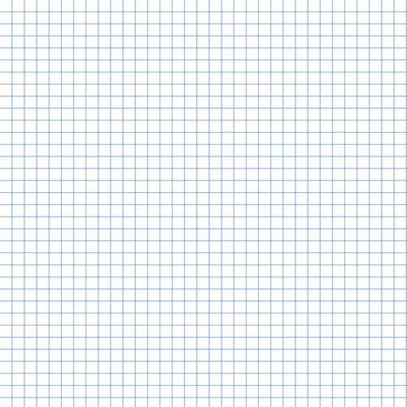




Повну презентацію дивіться у відеоуроці.

